Slide 1




Оборудование для производства ламинированного напольного покрытия (ламината)
- линии форматирования HOMAG (производство Германия);
- линии ламинирования BURKLE (производство Германия);
- пресс-пластины SESA (производство Италия);
- комплекты фрез LEUCO (производство Германия);
Мытищи 2026

Slide 2
Общая информация
Предлагаем комплекс оборудования для производства ламинированного напольного покрытия (ламината) состоящий из:
- линии форматирования HOMAG (производство Германия), эксплуатационная производительность 4,7млн. кв. м./год. Степень износа – до 50%.;
- линии ламинирования BURKLE (производство Германия), эксплуатационная производительность 5 млн. кв. м./год. Степень износа –до 50%.;
- пресс-пластин SESA (производство Италия).
- комплекты фрез LEUCO (производство Германия);
Линии введены в эксплуатацию в 2009 году, находятся в рабочем состоянии на действующем производстве в г. Мытищи Московской области. Оборудование регулярно проходит техническое обслуживание и аудит в соответствии с регламентами, графиками ППР на производстве. В период эксплуатации производственные мощности оборудования использовались на 20%.
На оборудовании производится премиальный сегмент ламината (толщина 12 мм), возможная производительность до 4 млн. м2 в год (возможно производство ламината иной толщины от 7,6мм до 12мм)

Slide 3
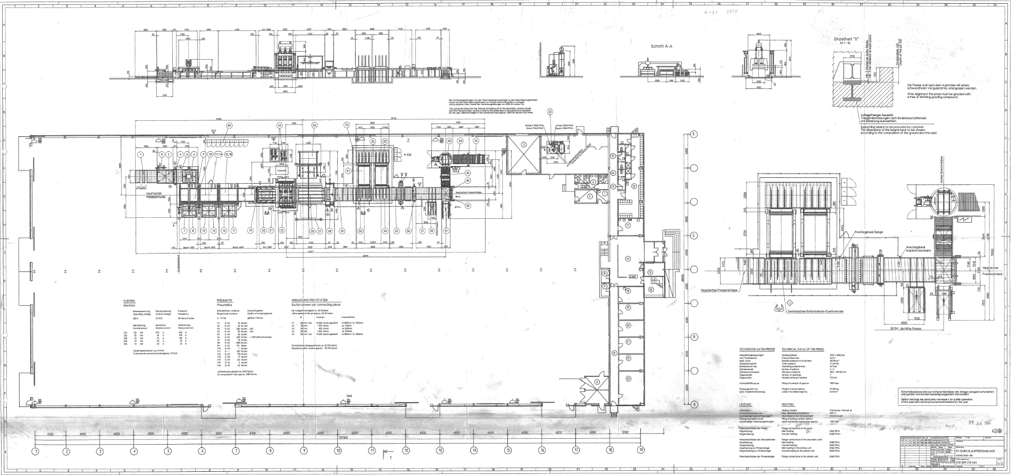
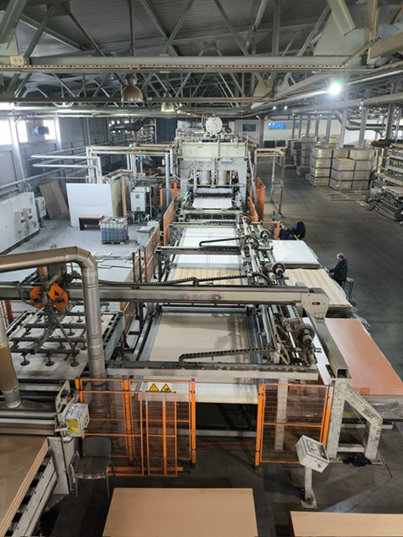
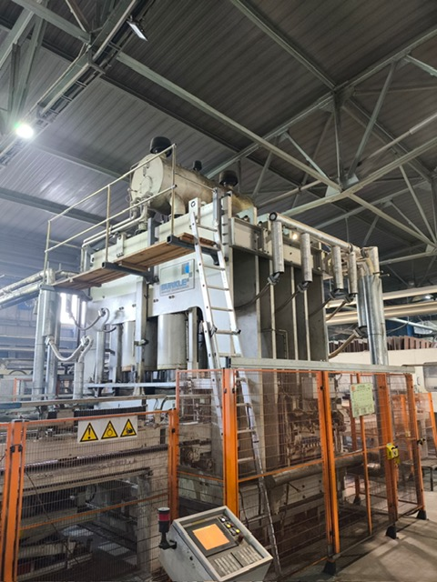
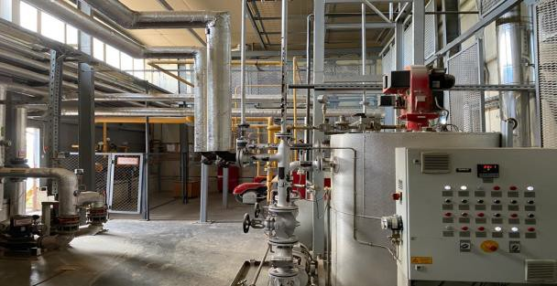
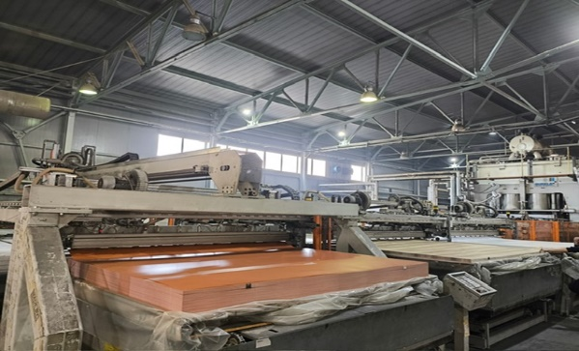
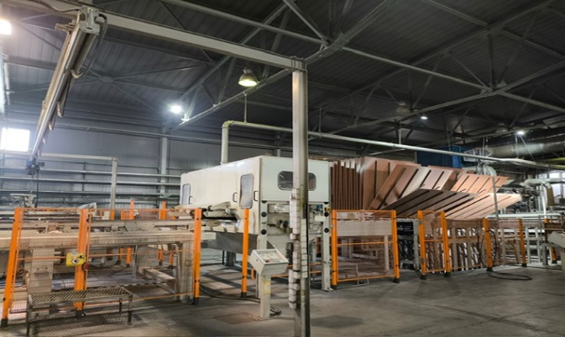
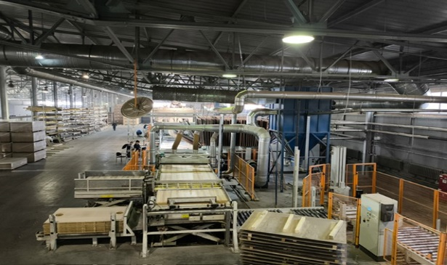
BURKLE короткотактная прессовая линия проходного типа модель ODWD 2228/400 для покрытия МДФ и ХДФ плит меламиновыми пленками

Slide 4
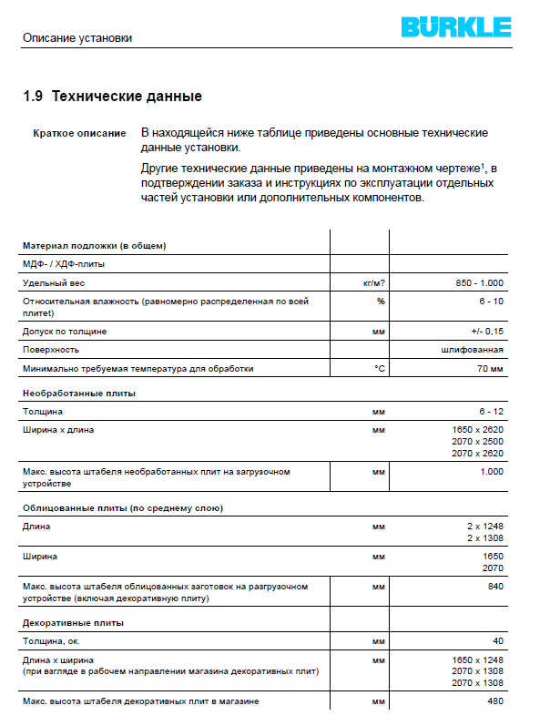
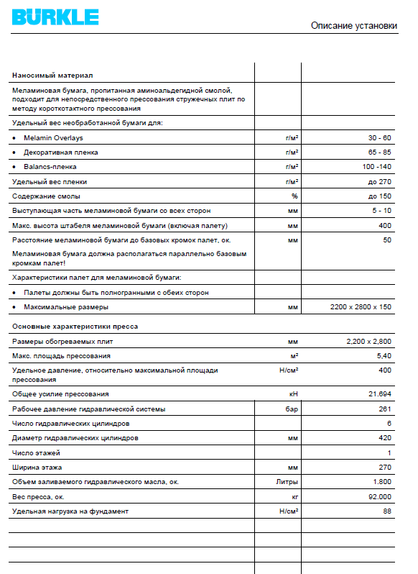
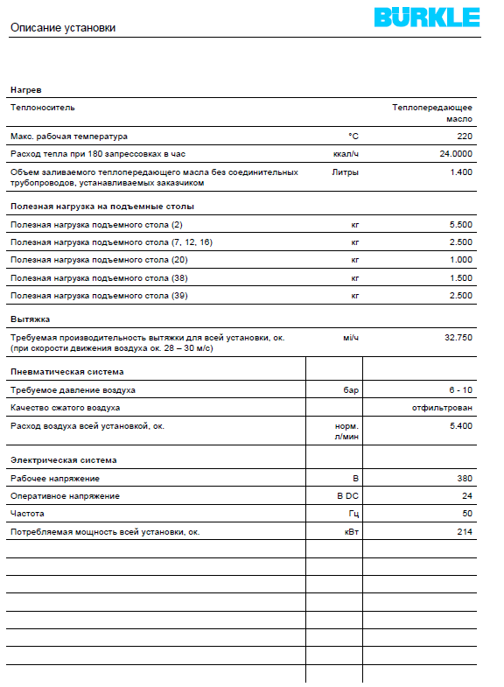
Технические данные пресса BURKLE

Slide 5

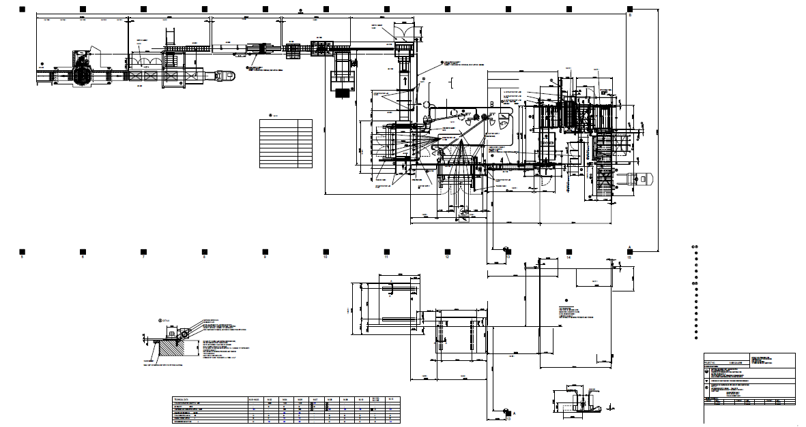
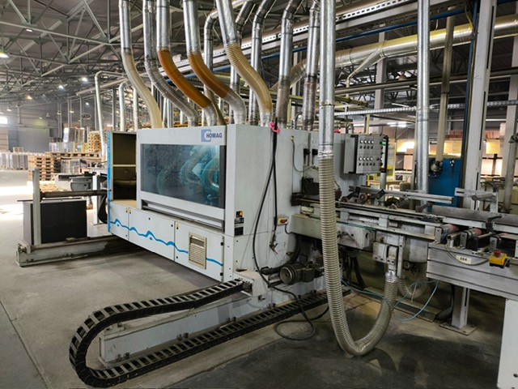
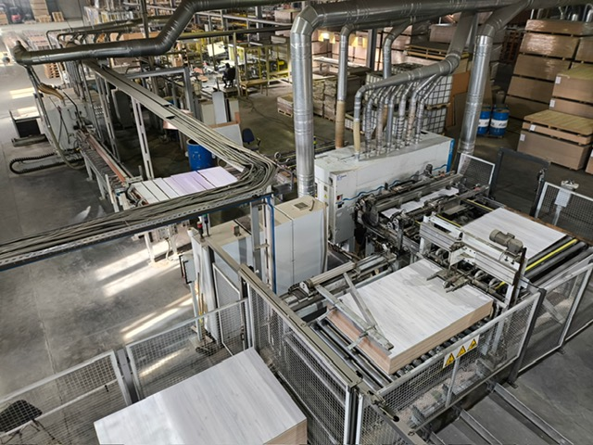
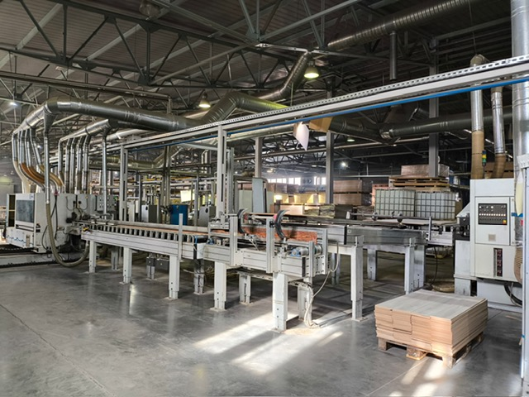
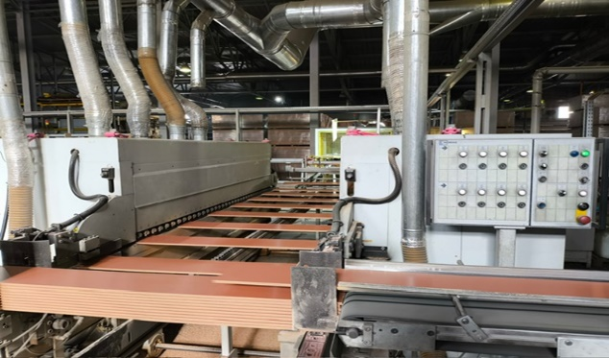
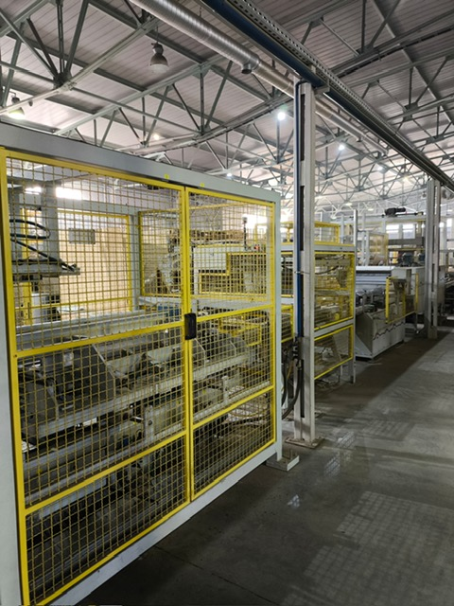
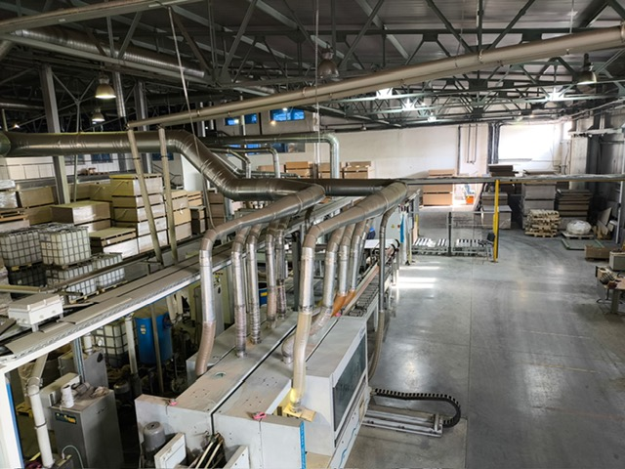
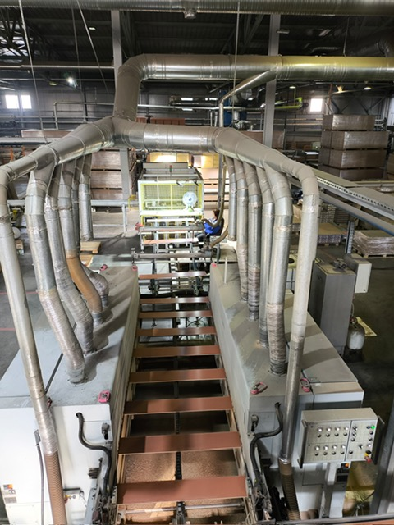
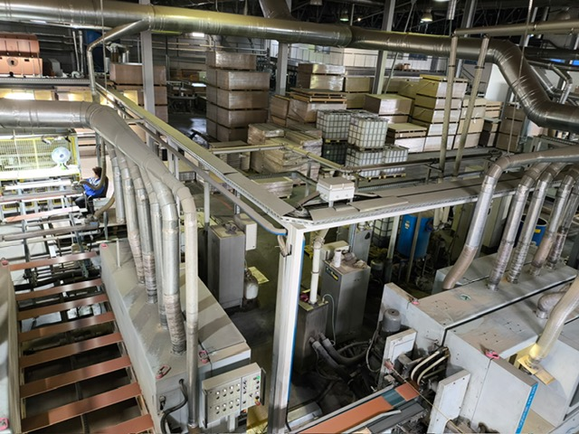
HOMAG OPTIMAT FPR225/7/10/PL/L полуавтоматическая линия форматирования для производства напольного покрытия
- OPTIMAT FPR 225/7/10/PL/L № 0-203-34-4873 2004г. (Продольная машина)
- OPTIMAT FPR 226/7/15/PL/Q № 0-203-34-4875 2004г. (Поперечная машина)

Slide 6
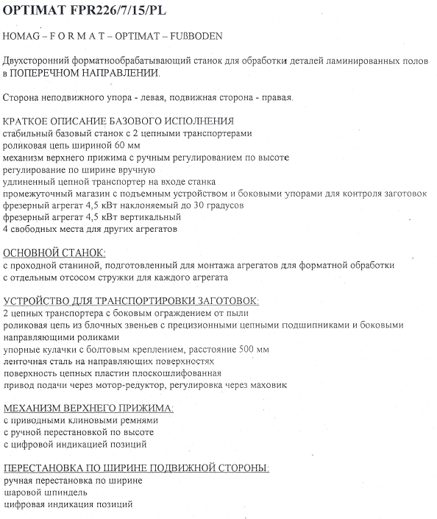
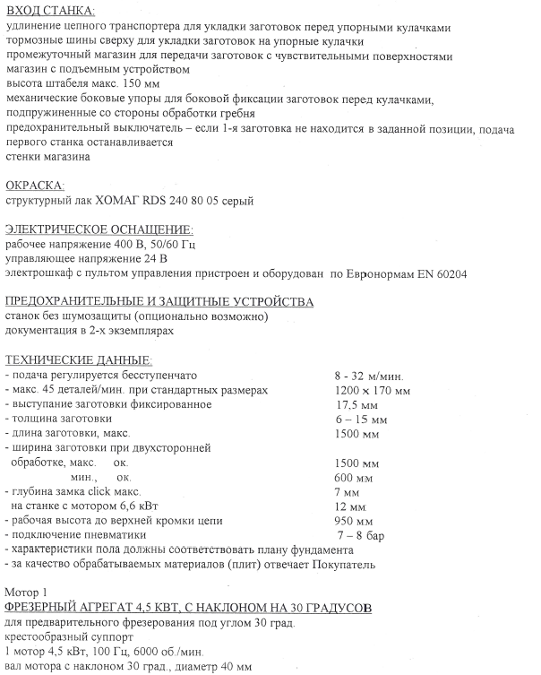
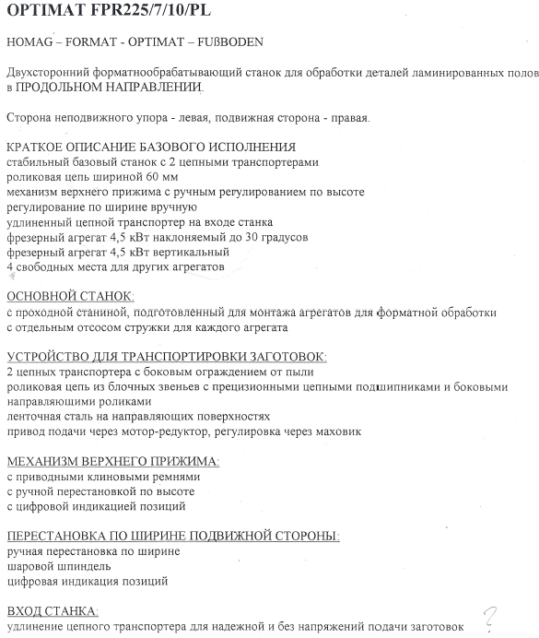
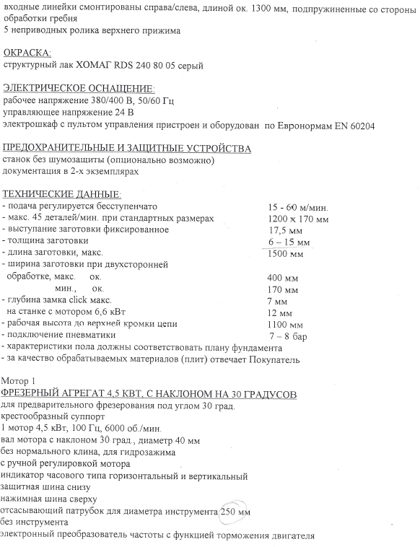
Технические данные HOMAG(ширина заготовки мин.-макс.)
- OPTIMAT FPR 225/7/10/PL/L № 0-203-34-4873 2004г. (Продольная машина)
- OPTIMAT FPR 226/7/15/PL/Q № 0-203-34-4875 2004г. (Поперечная машина)

Slide 7

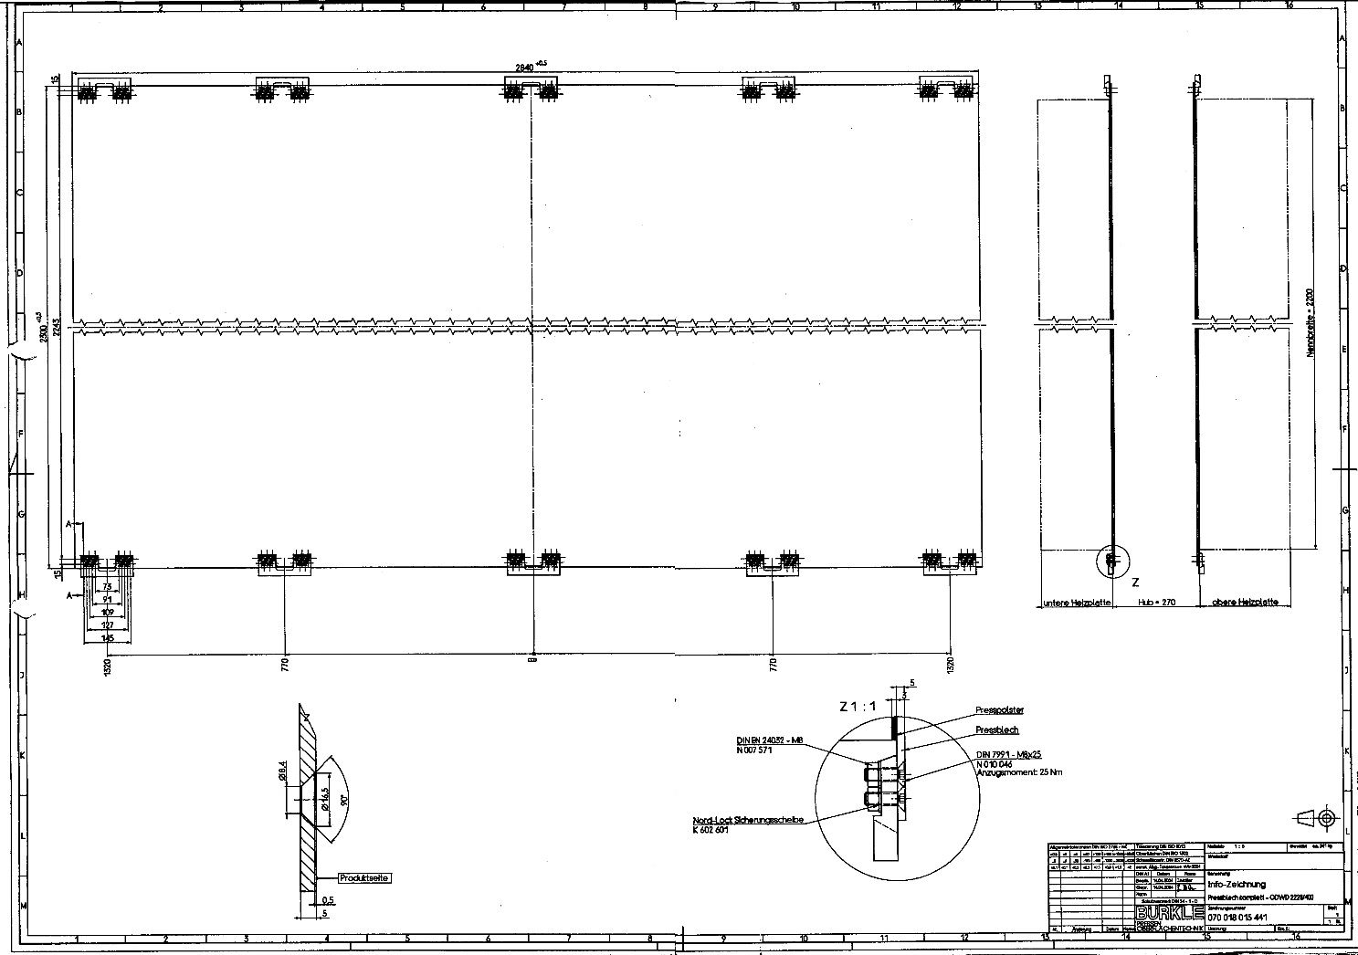
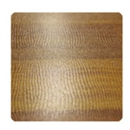
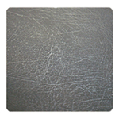
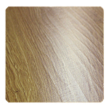
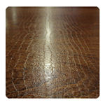
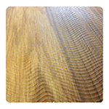
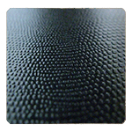
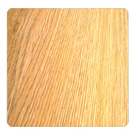
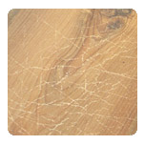

Пресс-пластин SESA (производство Италия).
В наличии 18 пресс-пластин (вчт. 2 нижних)
Представленные в 8 тиснениях.
Тиснение
«кожа змеи»
Тиснение
«кракелюр»
Тиснение
«рубанок»
Тиснение
«кожа крокодила»
Тиснение
«шёлкография»
Тиснение
«натуральная кожа»
Тиснение
«натуральное дерево»
Тиснение «глубокое состаривание»

Slide 8
Описание технологического процесса. Ламинирование.
Производство ламинированного напольного покрытия включает в себя следующие основные операции:
Ламинирование плит комплектом меламиновых пленок с последующей технологической выдержкой с целью снятия напряжений;
Плановый объем производства полуфабриката «ЛДВП» от 3 500 до 4 500 м2 в 1 смену (8 часов) зависит от количества декоров. *без учета замены пресс-пластин.
Плиты древесноволокнистые твердые (HDF) размером 2620х 2070х 7,4; 11,6 мм и паллеты с меламиновой пленкой размером 2625 х 2080мм транспортируются от поставщика автомобильным транспортом (доставка осуществляется от 1 до 5 дней, в зависимости от удаленности поставщика), разгрузка производится автопогрузчиком с последующей транспортировкой на склад. На складе плита и пленка выдерживаются с целью выравнивания температурных и влажностных параметров
Продолжительность выдержки зависит от времени года и условий транспортировки и составляет от 1 до 7 дней.
Со склада плиты, автопогрузчиком подаются на загрузочное устройство автоматической линии облицовывания.
Комплект пленок подается со склада к линии автопогрузчиком, пленка выравнивается и поступает на участок формирования пакета в автоматическом режиме, с предварительной обдувкой листов сжатым воздухом, в следующей последовательности.
С подъемного стола плита-основа толкателем поштучно подается на рольганг щеточной машины, где осуществляется механическая очистка поверхности с последующим отсосом пыли. Из щеточной машины плита поступает по рольгангу на передающее устройство (портал). Паллета с балансирующей пленкой укладывается на подъемную платформу. Устройство поддува обеспечивает создание воздушной подушки при поштучной укладке листов с целью формировании пакета. Вакуумные присоски укладывают лист пленки на ленточный транспортер. Затем, на балансирующую пленку передающим устройством укладывается плита. Сверху на плиту с подъемных платформ автоматически последовательно укладываются декоративная пленка и оверлей. Сформированный пакет проходит через устройство ионизации, где обеспечивается необходимая фиксация пленок на плите.
Подготовленный пакет форматом 2620х2070мм при помощи загрузочного устройства подается в короткотактный пресс для ламинирования. Нагрев плит пресса осуществляется термомаслом.
Пакет помещается в разъем плит между двумя пресс-листами.
Выгрузка ламинированных плит осуществляется специализированным вакуумным устройством, которое перемещает плиты из пресса на приемный ленточный транспортер с выравнивающим устройством. Ленточный конвейер транспортирует облицованные плиты на операцию снятия свесов пленки по периметру. Затем плита охлаждается на веерном охладителе при температуре окружающей среды, сортируется по качеству, маркируется (отметка дефектных мест) и поступает на операцию поперечного раскроя, где раскраивается на две заготовки размером 1308 х 2070мм. Заготовки поступают к щеточному станку, где очищаются от пыли, сортируются и укладываются поштучно на поддон.
Кондиционная плита поступает на операцию окутывания пленкой “стрейч” (окутывание производится по периметру в два слоя) и затем, транспортируется автопогрузчиком на промежуточный склад для технологической выдержки .
Выдержка ламинированных плит на промежуточном складе осуществляется с целью снятия напряжений в плите в зависимости от толщины ЛДВП, декора и тех. бумаг от 7 до 14 дней.

Slide 9
Описание технологического процесса. Форматирование.
Производство ламинированного напольного покрытия включает в себя следующие основные операции:
Форматирование: раскрой ламинированных плит на заготовки, обработка заготовок по периметру с целью получения соединения типа “клик”, укладка паркета в короб, упаковка с использованием термоусадочной пленки, маркировка. Складирование на поддон.
Плановый объем производства полуфатриката ГП от 2 500 до 4 000 м2 в 1 смену (8 часов) зависит от количества декоров/тиснений/полосы. *без учета замены фрез.
Со склада промежуточного хранения ламинированные плиты ЛДВП форматом 1308х2070 мм на поддонах автопогрузчиком транспортируются к загрузочной станции линии форматирования (лицевая сторона сверху) для последующего продольного раскроя плиты на многопильном станке. Полученные после раскроя заготовки выборочно контролируются с целью определения продольной и поперечной покоробленности заготовок.
Для обеспечения непрерывной загрузки многопильного станка приводной рольганг имеет привод с прямым и обратным ходом, что позволяет загружать 2 стопы одновременно и обеспечивает непрерывную работу линии.
Загрузка с подающего рольганга осуществляется следующим образом: верхняя плита сдвигается на рольганге, при этом гидравлический подъемный стол в тактовом режиме автоматически поднимается вверх. Пустой поддон снимается вручную.
Последующая позиционирующая (выравнивающая) станция предназначена для оптического позиционирования плит по срединному штриху: 2 цветовых сенсора по синей полосе нанесенной на декоре по середине плиты с помощью 2 выравнивателей выравнивают плиту.
Полосы на плитах нанесены для того, чтобы раскрой осуществлялся с учетом рисунка декора.
После позиционирования плиты фиксируются с помощью пневматических зажимов и подаются в многопильный станок.
В многопильном станке осуществляется продольный раскрой плиты на полосы-заготовки под ламинированный паркет.
Возможные кусковые отходы при раскрое измельчаются боковыми фрезами (крайними в поставе) и через вытяжные патрубки отсасываются из зоны распила.
Половицы паркета очищаются щеточным агрегатом и опилки удаляются через вытяжные патрубки.
Распиленные заготовки выравниваются по передней кромке, штабелируются и поштучно перемещаются ленточным транспортером на разделительную станцию.
При прохождении разделительной станции заготовка, с помощью кантователя, переворачивается лицевой стороной вниз, для сохранения лицевой поверхности и по ременному транспортеру непрерывной лентой подаются в форматообразующий станок.
Продольное фрезерование паза-гребня.
Заготовки половицы базируются по левому неподвижному упору и поштучно подаются в двухсторонний форматообразующий станок для обработки ламинированных половиц в продольном направлении с целью получения соединения типа “КЛИК”, затем, половицы подаются в промежуточный магазин станка для последующей поперечной обработки.
Поперечное фрезерование паза-гребня
Заготовки половицы ременным транспортером подаются в промежуточный магазин станка для поперечной обработки, базируются по левому неподвижному упору и поштучно подаются во второй форматообразующий станок для обработки в поперечном направлении. После очистки отфрезерованная поперечная кромка также пропитывается парафином.
Готовые половицы ламинированного паркета на щеточном агрегате очищаются от пыли и по транспортеру подаются на упаковку.

Slide 10
Описание технологического процесса. Упаковка.
Упаковка.
Упаковка половиц ламинированного паркета осуществляется автоматически: ременным транспортером с кантователем половицы переворачиваются лицевой стороной вверх и проверяются на станции контроля (брак отсортировывается и собирается в специальной камере, откуда извлекается вручную).
Для обеспечения непрерывной работы и обслуживания линии предусмотрено:
а) Магазин для заготовок несобранных картонных коробок, включая узел для автоматической сборки картонных коробов и их подачу ременным транспортером для загрузки готовых половиц ламинированного паркета.
б) Камера для накопления брака.
Готовая продукция формируется в пакет из 6-9 половиц, укладывается в картонный короб, на который автоматически наклеивается этикетка, в короб вкладывается проспект и транспортируется на входной транспортер установки для упаковки в термоусадочную пленку.
На установке для упаковки в термоусадочную пленку заполненный половицами картонный короб на транспортере окутывается пленкой.
После прохождения зоны окутывания полоса пленки автоматически сваривается и обрезается, затем упакованный картонный короб автоматически транспортируется в термоусадочный тоннель.
Упакованные в термоусадочную пленку короба с помощью автоматизированного портала по 4 штуки автоматически подаются на приемный рольганг, штабелируются на поддонах (4 короба по ширине и 11 рядов по высоте), затем по приемному и буферному рольгангу короба, уложенные на поддоны, автоматически подаются на узел штабелирования и упаковки паллеты в стрейч - пленку.
Паллета с половицами по буферному рольгангу попадает на обматывающее устройство.
Паллета транспортируется на буферный, затем на приемный рольганг, после чего снимается погрузчиком и отправляется с участка форматирования на промежуточный склад готовой продукции. Дополнительно паллета стягивается стреп-лентой, после чего товар готов к отгрузке.

Slide 11
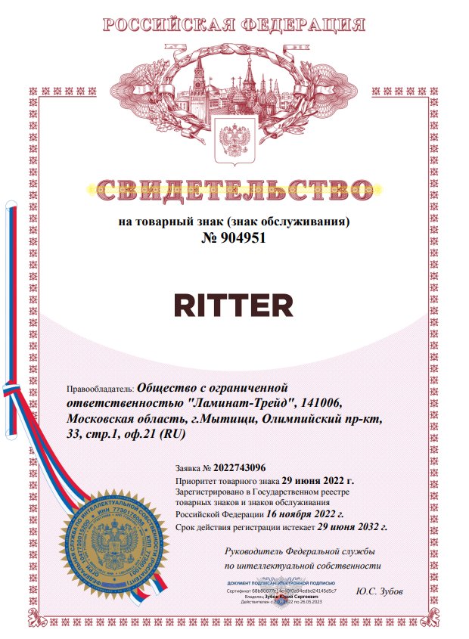

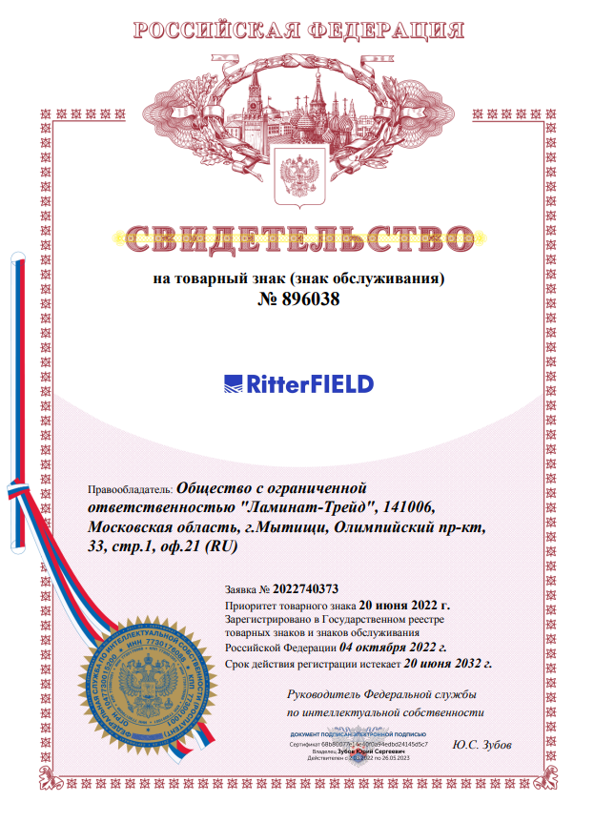
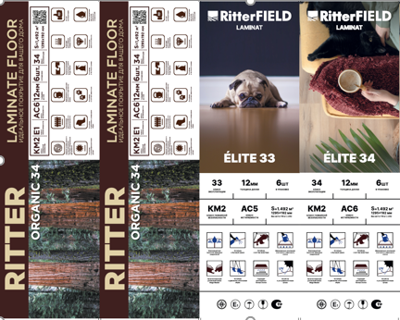

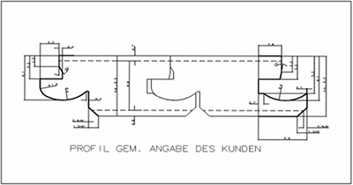

Торговые знаки / Патенты / Коллекции / Сайт
Сайт: www.ritter-laminat.ru
Все ламели снабжены запатентованным замком Мaster Lock с восковой пропиткой (патенты №№ 96387, 96386, 93429, 93430, 93431, 93107, 96594, 93846 от 25 января 2010 года).

Slide 12
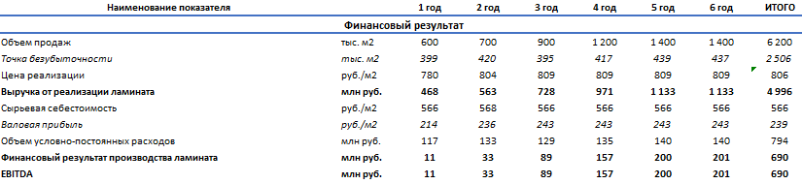
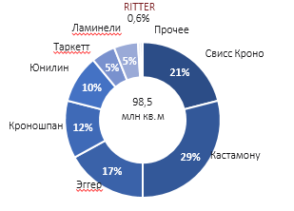
Широкие возможности увеличения продаж
Объем рынка ламината в России по итогам 2023 г. составил 98,5 млн кв. м. За период с 2016 г. по 2019 г. продажи ламината росли со среднегодовым темпом 5,5%. Снижение продаж в 2020 г. на 1,2% обусловлено снижением спроса из-за пандемии коронавируса. Снижение продаж в 2022 г. на 16,4% обусловлено санкциями.
В структуре продаже ламината преобладает продукция «с фаской», доля в общем объеме продаж – 70% по итогам 2023 г.
Оснащение Компании оборудованием для производства ламината «с фаской» позволит
выйти в более широкий сегмент рынка, пользующийся большим спросом
Рынок продаж ламината консолидирован, на долю ТОП-5 производителей приходится более 90% продаж. По состоянию на декабрь 2024 г. в России работает 9 заводов по производству ламината общей мощностью 145 млн кв. м
В текущей геополитической обстановке рост продаж может быть достигнут за счет замещения продукции европейских и китайских производителей ввиду нарушения логистических цепочек и волатильности валютных курсов.
Динамика рынка ламината в 2016-2027 гг.
млн кв. м
CAGR: +5,5%
CAGR: +2,0%
CAGR: +4,2%
98,5
108,5
108,9
115,1
122,7
94,2
99,1
106,4
118,4
99,1
84,4
89,3
2016
2019
2023
2024
2025
2026
2027
2017
2018
2020
2021
2022
Источник: РОИФ Эксперт
Производственная мощность завода составляет 4 млн.м2 в год.
Финансовая модель построена при пессимистическом сценарии до 1,4 млн.м2 в год. При данном расчете выручка от продажи ламината составит 1 133 млн. руб. в год, EBITDA 201 руб. млн.в год.
Крупнейшие игроки российского рынка ламината в 2023 г.
36,2
14,2
22,5

Slide 13
Продажа оборудования по производству ламината HOMAG и BURKLE, посредством электронных торгов на следующих условиях:
Единый лот из 2-х производственных линий HOMAG и BURKLE принадлежащих ПАО Банк ЗЕНИТ;
Ссылка на торги: https://utp.sberbank-ast.ru/Property/NBT/PurchaseView/30/0/0/3873537
Организатор торгов АО «Сбербанк-АСТ; Тип торгов – «голландский аукцион»;
Стартовая цена– 30 000 000 рублей (с НДС);
Минимальная цена – 7 000 000 рублей (с НДС);
Задаток – 3% от стартовой цены реализации (900 000 рублей);
Контактное лицо Паршуткина М.Н., тел +7-985-437-66-00

